Slide 2
“Образование до сих пор ориентировано на то, чтобы загрузить учащегося максимальным количеством знаний и фактов, но не учит его мыслить. Точнее учит мыслить однобоко, уделяя внимание в основном критическому мышлению. Критическое мышление нужно, но, не владея другими инструментами, человек попадает в ловушку, он не способен объективно рассматривать все стороны проблемы, генерировать новые идеи, ориентироваться на практический результат мышления.”
В чем отличие новых стандартов от ныне действующих?
Принципиальное отличие новых стандартов заключается в том, что в основе лежит не предметный, а личностный результат.
Целью образования становится не накопление конкретных знаний и отдельных умений, а формирование универсальных учебных умений и на их основе усвоения базовых знаний, а главное – умения самостоятельно совершенствовать своё образование в соответствии с условиями быстро меняющегося мира.
Автор метода-
Эдвард де Боно

Slide 3
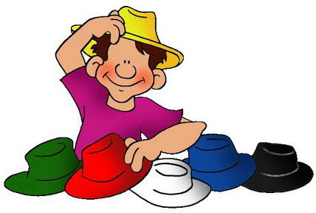
Суть метода
Де Боно выделил шесть основных типов мышления, каждый из которых он обозначил шляпой определённого цвета. Он предложил использовать эти типы последовательно в процессе размышления — по аналогии со сниманием и надеванием шляп. Надевая шляпу мышления, мы принимаем на себя роль, на которую эта шляпа указывает. Снимая шляпу конкретного цвета, мы уходим от этого типа мышления.

Slide 4
ПРИТЧА О СТАРОМ ШЛЯПНИКЕ
Давным-давно, жил на свете старый мудрый Шляпник. Из всех земных богатств, был у него только лишь цветной фетр. Но он имел золотые руки и прекрасную мудрую душу. Мастер дарил людям нечто большее, чем головные уборы. Одухотворенными, решительными и воодушевленными выходили люди из мастерской старого Шляпника.
Шли годы. И настало время, когда старый Шляпник покинул этот мир, оставив своим шестерым сыновьям славу Великого Мастера, мастерскую и… шесть разноцветных шляп — белую, черную, желтую, красную, зеленую и синюю. Шляпы были настолько изысканы, что явно должны были в будущем принадлежать очень богатому и успешному человеку.
— Наверное, основное отцовское наследство — это те деньги, которые нам заплатит заказчик разноцветных шляп, — решили сыновья мастера.
Но время шло, а богатый заказчик так и не появился.
И сыновья решили разделить между собой отцовское наследство.
— Я беру себе шляпу белого цвета, — заявил первый сын. — Она так изящна и восхитительна, что я смогу войти в ней в высшее общество.

Slide 5
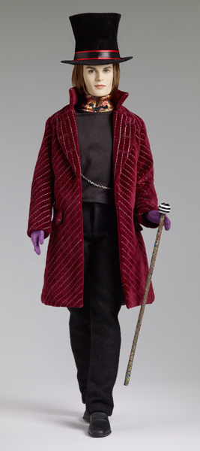
— А я выбираю черную шляпу, — сказал второй сын. — Черный цвет подходит к любому костюму. В этой шляпе я буду строг, элегантен в любой ситуации.
— А я, пожалуй, выберу желтую, — сказал третий сын. — В наших краях так мало солнечных дней, я так скучаю по ним. Желтая шляпа подарит мне радость солнца и улыбку! А тот, кто улыбается — счастлив.
Пусть моей шляпой станет красная, — воскликнул четвертый сын. — Я всегда мечтал выделяться из толпы. В красной шляпе я буду замечен всеми!
— Зеленая шляпа так оригинальна! — заметил пятый сын. — Я еще никого не видел на улице в зеленой шляпе. Мне кажется, зеленая шляпа сделает меня законодателем новой моды. Мне нравятся неожиданные решения!
— Вы разобрали все шляпы, — молвил шестой сын. — Мне остается только взять синюю. Странно, но вы освободили меня от проблемы выбора. Я доверился судьбе и получил то, что сам бы выбрал в первую очередь! Проблема выбора… — задумался шестой сын, — надо, пожалуй, поразмышлять об этом.
Прошло немало времени, прежде чем, сыновья старого мастера опять собрались все вместе под крышей отцовской мастерской. Сидя у огня, каждый из них рассказал свою историю, и все были поражены тому, как наследство Шляпника повлияло на них.

Slide 6
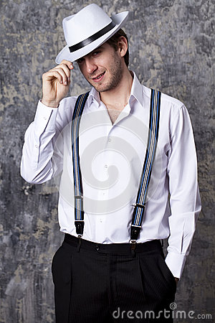
Сын, взявший себе Белую шляпу, стал важным человеком, он занимал высокий пост советника в одной могущественной стране. Он был четок и беспристрастен. Излагая историю своей жизни, он перечислял факты и события, опуская свои переживания. Братья слушали его с большим уважением.

Slide 7
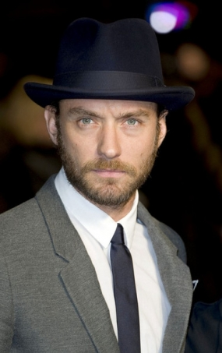
Хозяин Черной шляпы стал остроумным и язвительным. Рассказывая о людях, с которыми его свела судьба, он метко и красочно описывал их слабости и пороки. Казалось, он живет в стране мелочных и глуповатых людей, хотя было известно, что жители города, в котором поселился второй сын мастера, были достойными гражданами.

Slide 8
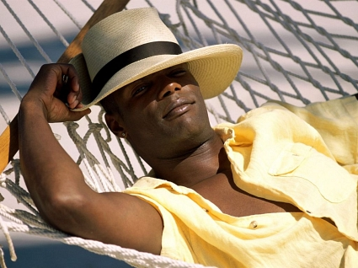
Желтая шляпа сделала третьего сына Шляпника неисправимым оптимистом. Оказывается, он живет в лучшем в мире городе, жители которого замечательные люди. Он радуется восходам и закатам, бегает трусцой, разводит цветы и занимается благотворительностью.

Slide 9
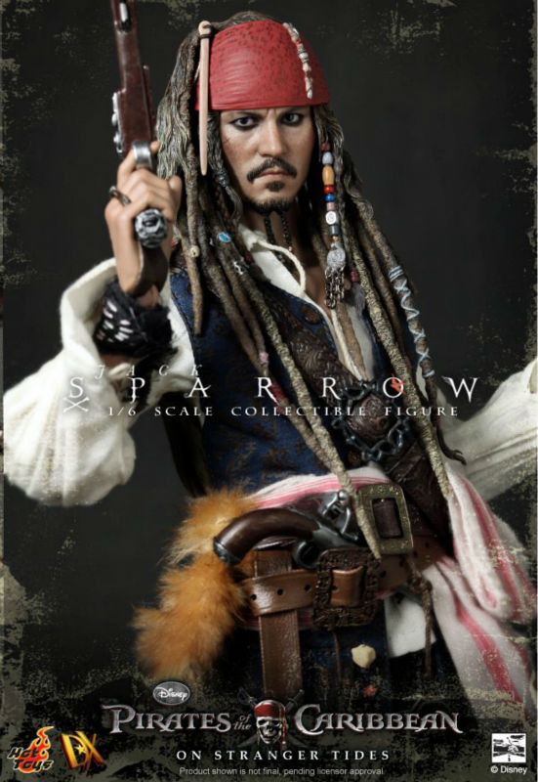
Только один из них постоянно нетерпеливо вскакивал, то радостно аплодировал, то в отчаянии заламывал руки, то раздраженно бросал свою Красную шляпу. Оказалось, четвертый сын Шляпника стал актером. Благодаря своей эмоциональности и чувствительности он гениально играл и драматические, и комические, и трагические роли.

Slide 10
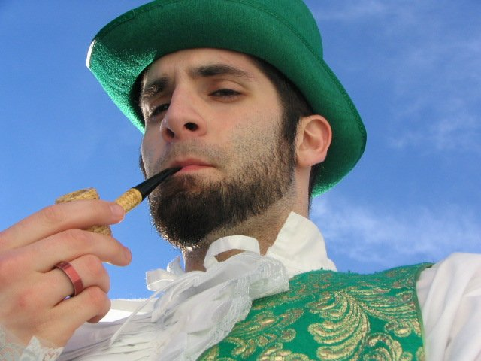
Когда очередь рассказывать историю дошла до пятого сына Шляпника, тот молча разложил на столе фотографии. Братья взглянули и увидели своего брата в обществе знаменитых людей. Вот ему пожимает руку президент сильнейшего государства, вот он дает интервью знаменитому журналисту…. Он был образован в различных областях, ко всему, за что он обрался, подходил неожиданно, нетрадиционно. На его счету было немало изобретений в различных областях.

Slide 11
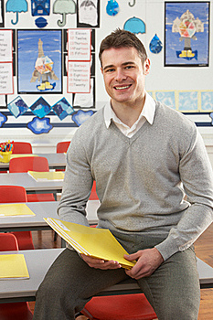
И вот, последний из сыновей Шляпника снял свою Синюю шляпу. И все братья увидели, сколько знания, мудрости и любви излучают его глаза. Он стал Учителем, многие приходили к нему за советом.
И сыновья старого Мастера поняли, какое удивительное наследство оставил им отец. И захотелось им снять свою шляпу, ведь она уже многому их научила, и примерить шляпы друг друга. Так они развили в себе новые качества, что позволило им стать счастливыми.
С тех пор прошло много, времени, но разноцветные шляпы живут среди людей, и позволяют себя одевать тем, кто хочет научится чему-то новому…

Slide 12
Белая шляпа.
Белый цвет наводит на мысль о бумаге. В этом режиме мы сосредоточены на той информации, которой располагаем . Только факты и цифры.
Шесть шляп мышления

Slide 13
Черная шляпа.
Черный цвет означает осторожность. Черная шляпа - это режим критики и оценки, она указывает на недостатки .
Шесть шляп мышления

Slide 14
Желтая шляпа.
Желтый цвет наводит на мысль о солнце и оптимизме. Под желтой шляпой мы стараемся найти достоинства и преимущества предложения.
Шесть шляп мышления

Slide 15
Красная шляпа.
Красный цвет наводит на мысль об огне. Красная шляпа связана с эмоциями, интуицией, чувствами и предчувствиями.
Шесть шляп мышления

Slide 16
Зеленая шляпа.
Зеленый цвет напоминает о растениях, росте, энергии, жизни. Зеленая шляпа - это режим творчества, генерации идей, нестандартных подходов.
Шесть шляп мышления

Slide 17
Синяя шляпа.
Используется чтобы поставить задачу мышления и решить, чего мы хотим достичь в результате. Это режим наблюдения .(формулировка целей, подведение итогов и т. п.).
Шесть шляп мышления

Slide 20
На каком этапе урока в рамках ФГОС можно использовать данный метод
Notes:
Метод,

Slide 21
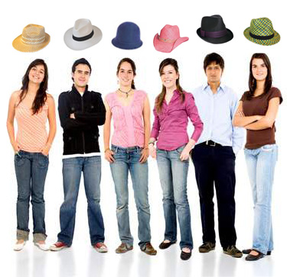
Достоинство данного метода в том, что он может применяться как при групповом, так и при индивидуальном мышлении, а научиться ему можно всего за полчаса.

